Slide 1




Niveau & Filière : 3A GIGL/OGI
Matière
TP d’Informatique Appliquée
Animée par : M. K. Arsène
COULIBALY
Année Universitaire : 2022-2023

Slide 2
SUJET
Hestim fait appel à vous pour l’implémentation d’une base de données afin de gérer efficacement la pédagogie au sein de l’établissement. Le modèle conceptuel de la base de données a déjà été établit par un architecte et contient les entités suivantes :
Etablissement : Contient les informations relatives à l’établissement
Université : Contient toutes les informations concernant l’université dont relève l’établissement.
Département : Contient les informations sur les départements de l’université
Filière : entité contenant les informations sur les différentes filière de l’établissement.
Module : Décrit un module d’enseignement.
Matière : Matières enseignées dans un module.
Professeurs : Contient les informations sur les enseignants.
Classe : Décrit une classe.
Etudiant : Décrit les informations sur les étudiants.
Cycle : Décrit les cycles d’enseignements possibles.

Slide 3
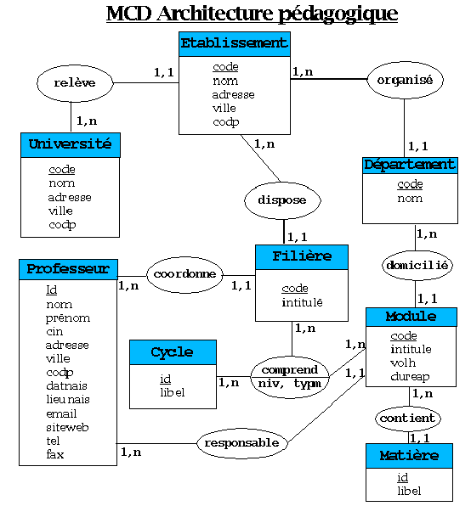
Modèle Conceptuel de données
Classe
codeClasse Nom NbreEtdudiants
1,n
dispose
1,n
Appartenir
1,1
Etudiant
cin Nom Prénom sexe

Slide 4
Travail à Faire
Donner la différence entre le modèle conceptuel de données et le modèle relationnel de données
2. A partir du MCD retrouver le modèle relationnel de l’architecture proposée.
3. Utiliser le SGBDR Access pour implémenter le schéma relationnel proposé. Prenez le soin de bien choisir le type des différents champs.
4. Créer un formulaire pour chaque relations afin de faciliter l’ajout, la modification, la suppressions d’informations. Chaque formulaire créer doit être personnalisé avec une image de fond qui reflète la table.
4. Pour chaque table, ajouter au moins 10 enregistrements
6. Définir : une requête de sélection(restriction, projection), une requête de mise à jour, une requête de suppression
7. Tester votre base de données en essayant deux requêtes pour chaque type. Le résultat de chaque requête devra être imprimé sur un formulaire.(Une liste de préférence).

